Slide 1
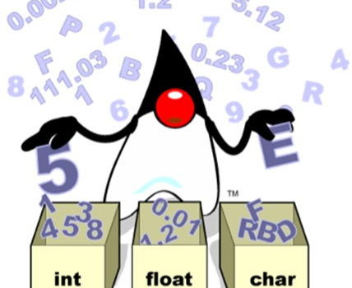
Variables
INFO033

Slide 2
Declarando una variable

Slide 3
Toda variable tiene un nombre, un tipo y un valor

Slide 4



int a;
primitivo
OJO:
No existe algo como una variable que contenga un objeto.
de referencia
String a;
int[ ] edad = new int[4];
Los arreglos son objetos y por lo tanto, las variables arreglos son referencias.

Slide 5
A Java le importa el tipo

Slide 6
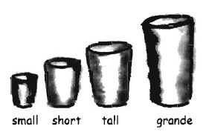
puedes imaginar una variable como un recipiente, su tipo determina su capacidad
a b c d

Slide 7
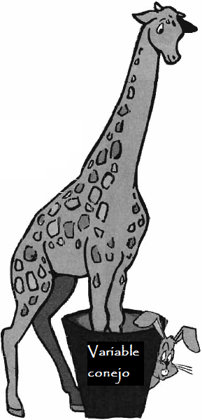

Conejo Horacio = new Jirafa();
Java se preocupa por el tipo. Tu no puedes poner una variable de tipo Jirafa en una de tipo Conejo.

Slide 8
Tipos primitivos primitive types

Slide 9
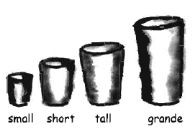
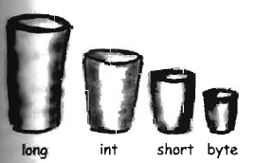

Slide 10
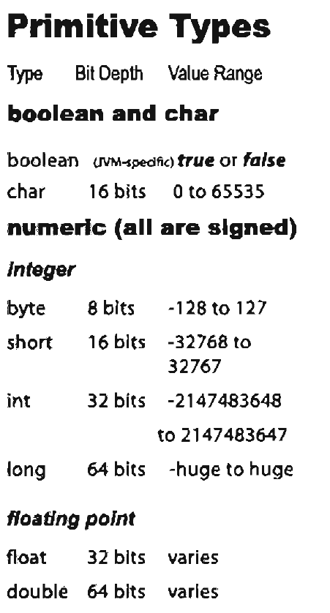
¿Cuáles son los tipos primitivos y cuáles son sus capacidades?

Slide 11
Ejercicio
Declara e inicializa variables para todos los tipos primitivos.
Responde: ¿son compatibles los tipos? ¿en qué caso son compatibles y en qué caso no?
¿funciona esto: int a = ‘a’;?

Slide 12
¿Qué pasa si se intenta algo cómo esto?
int a = 10;
short b = a;

Slide 13
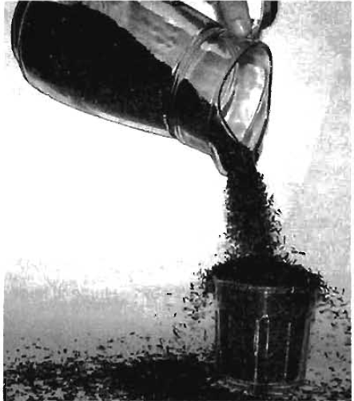
Overflow (derramar)

Slide 14

El compilador puede descubrir muchos de los casos de overflow,
possible loss of precision
found : int
required: byte
byte n2 = n1;
^
1 error
int n1 = 1000;
byte n2 = n1;
pero no todos...

Slide 15
CAST
1) Variable numérica a variable numérica
int alfa=10;
double beta=3.1416;
alfa= (int)beta;
2) variable numérica a string
int z=80;
String alfa= String.valueOf(z);
3) variable numérica a objeto numérico
int zeta=50;
Float alfa1 = new Float(zeta);
caso 2: ya existe el objeto numerico
Double alfa2 = new Double(0);
int zeta=30;
alfa2=Double.valueOf(String.valueOf(zeta));
4) Objeto Numerico a Variable numerica
Integer alfa = new Integer(200);
Int zeta = alfa.intValue();

Slide 16
…Cast
5) Objeto numerico a String
Float alfa = new Float(“3.45”);
String beta = new String(” ”);
beta = alfa.toString();
6) Objeto Numerico a Objeto Numerico
Integer a=new Integer(40);
Double b=new Double(0);
b = b.valueOf(a.toString());
7) String to variable numerica
String a= new String(“3.5”);
double b= 0;
b= Double.parseDouble(a);
int x= Integer.parseInt(“3”);
8) String to Objeto Numerico
String a1=new String(“50”);
Double a2=new Double(0);
a2 = a2.valueOf(a1);

Slide 17


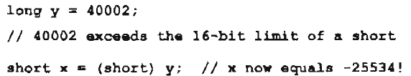


Slide 18
¿y qué pasa con las variables de tipo objeto?

Slide 19
¿y qué pasa con las variables de tipo objeto?
tipo referencia a objeto

Slide 20
Una variable de referencia almacena un dato que dice “cómo acceder al objeto”
No almacena el objeto
Almacena la dirección del objeto

Slide 21
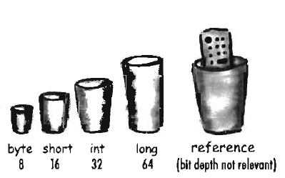
imagina una referencia como un control remoto al objeto

Slide 22
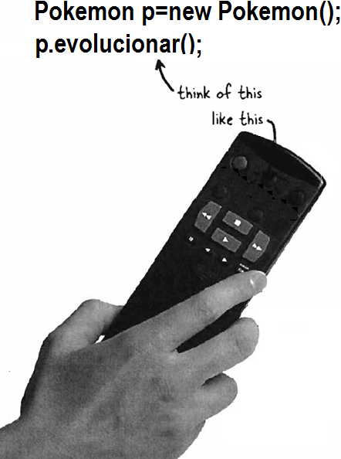
El operador punto “.” es como apretar un botón del control remoto
Piensa en una variable de referencia Pokemon como un control remoto.
Tu usas éste para hacer que el objeto haga algo.

Slide 23
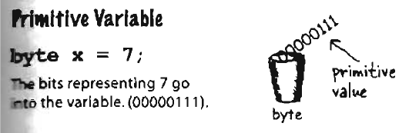
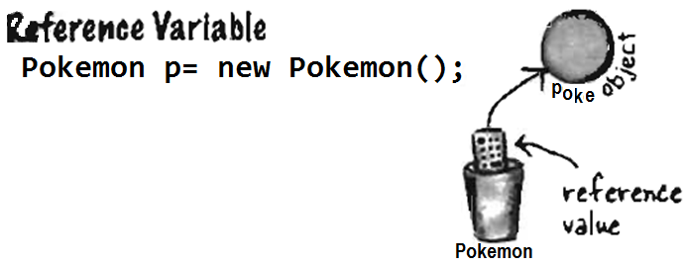
Los bits que representan al 7 (00000111) se almacenan en el Stack de memoria.
Los bits que representan una forma de acceder al objeto Dog van en la variable, en el stack se almacena la dirección del objeto ubicado en el heap.
El objeto Pokemon en si mismo no va en la variable!

Slide 24
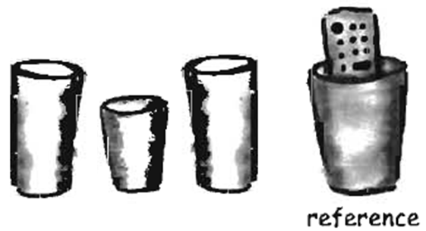

El área de datos dinámicos se utiliza para almacenar los bloques que solicitamos mediante el operador new.
STACK
HEAP
Objeto
010101
0101100
01011
01
1101001

Slide 25

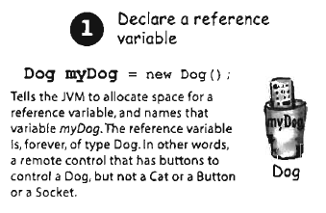
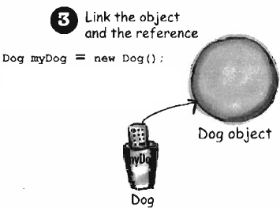
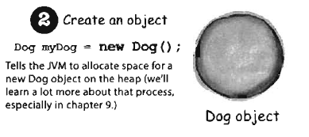
Declaración, creación y asignación
Declara una variable de referencia.
Une el objeto con la referencia.
Llama a JVM para asignar espacio a una variable de referencia, y darle nombre. La variable de referencia es de tipo Dog. En otras palabras, un control remoto que tiene botones para controlar a Dog, pero no a un Gato u otra cosa.
Asigna el nuevo Dog a la variable de referencia myDog. O sea, programa el control remoto.
Crea un objeto.
Llama a JVM para asignar espacio a un nuevo objeto Dog.

Slide 26
Paso por valor y paso por referencia
¿qué significa esto y que repercusiones tiene?

Slide 27
Crea la siguiente clase
Entero
valor: int

Slide 28
y ahora la siguiente clase
public class ValorYReferencia{
public static void main(String[] args){
int a = 10;
suma1(a);
System.out.println("a tiene el valor "+a);
Entero b = new Entero();
b.valor = 10;
suma2(b);
System.out.println("b tiene el valor "+b.valor);
}
public static void suma1(int a){
a = a+1;
}
public static void suma2(Entero b){
b.valor = b.valor + 1;
}
}

Slide 29
¿Qué pasó con los valores de las variables?
a mantiene su valor
b tiene un nuevo valor después del método

Slide 30
Considera:
suma1 recibe como parámetro un int (tipo primitivo). Recibe un valor!!!
suma2 recibe una referencia a un objeto de la clase Entero, no el valor del objeto en si. Entonces trabaja con una copia de la referencia, que apunta hacia el mismo objeto.

Slide 31
¿Qué pasa con los arreglos?

Slide 32
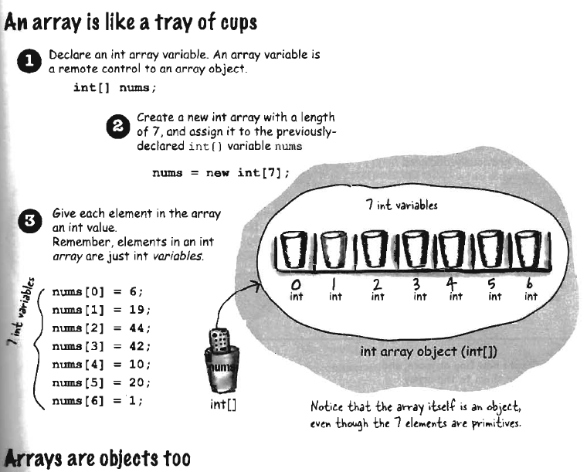
Un arreglo es como una bandeja de copas.
Declara un arreglo de variables de tipo int. Éste es un control remoto a un arreglo.
Crea un nuevo arreglo de tipo int con un largo de 7, y asígnalo a la variable int[] nums declarada previamente.
Da a cada elemento del arreglo un valor de tipo int.
Recuerda, los elementos en una arreglo int son variables int.
Los arreglos son objetos también

Slide 33
¿y arreglos de objeto?
-- es un objeto de objetos --

Slide 34
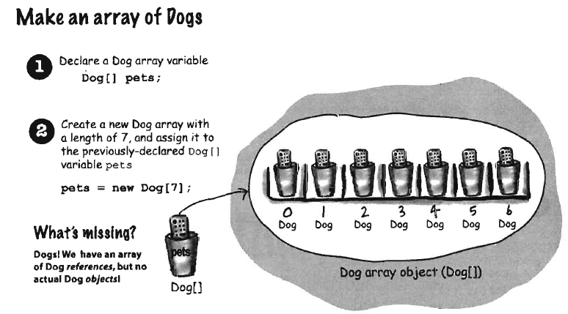
Declara un arreglo de Dog.
Crea un arreglo de Dog de largo 7, y asígnalo a la variable de referencia pets previamente declarada.

Slide 35
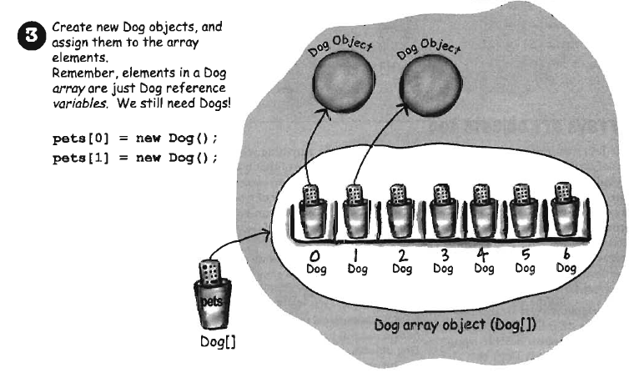
Crea nuevos objetos Dog, y asígnalos a los elementos del arreglo.
Recuerda, los elementos en un arreglo Dog son variables de referencia a objetos Dog.

Slide 36
Ejercicio
Crea nuevos objetos Dog, y asígnalos a los elementos del arreglo.
Recuerda, los elementos en un arreglo Dog son variables de referencia a objetos Dog.
Cuál es el valor de pets[2]?
Escribe el código para que pets[3] apunte a alguno de los dos objetos creados.

Slide 37
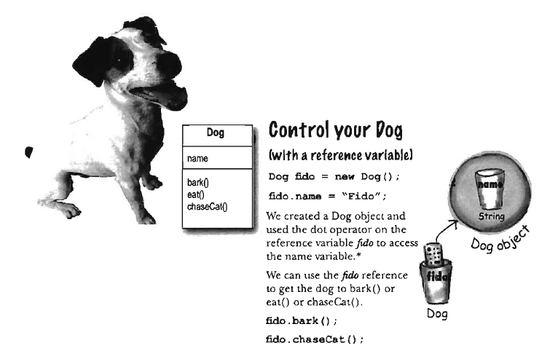
Nosotros creamos un objeto Dog y usamos el punto en la variable de referencia fido para acceder al nombre de la variable.*
Nosotros podemos usar la referencia fido para obtener el metodo bark() o eat() o chaseCat().

Slide 38
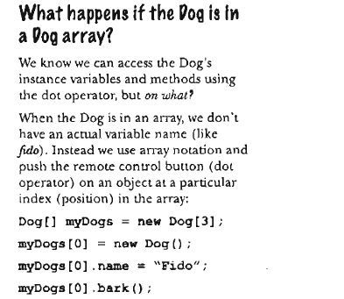
Nosotros sabemos que podemos acceder a variables de instancia y métodos de Dog usando el punto, pero cómo?
Cuando el Dog es un arreglo, nosotros no tenemos un nombre de la variable actual( como fido) Así nosotros usamos la notación de arreglo y presionamos el botón del control remoto en un objeto en particular a través del índice en el arreglo:

Slide 39
